Slide 1
DORADZTWO ZAWODOWE
Klasy 8
Zajęcia 2

Slide 2
PLAN PRACY
Konkurs mój wymarzony zawód
Ankieta- https://www.menti.com/4yt9s26rep 2318 2955
Ranking szkół- They are the champions! - Portal edukacyjny Perspektywy
Strona biura edukacji-
Doradca zawodowy w poradni

Slide 3
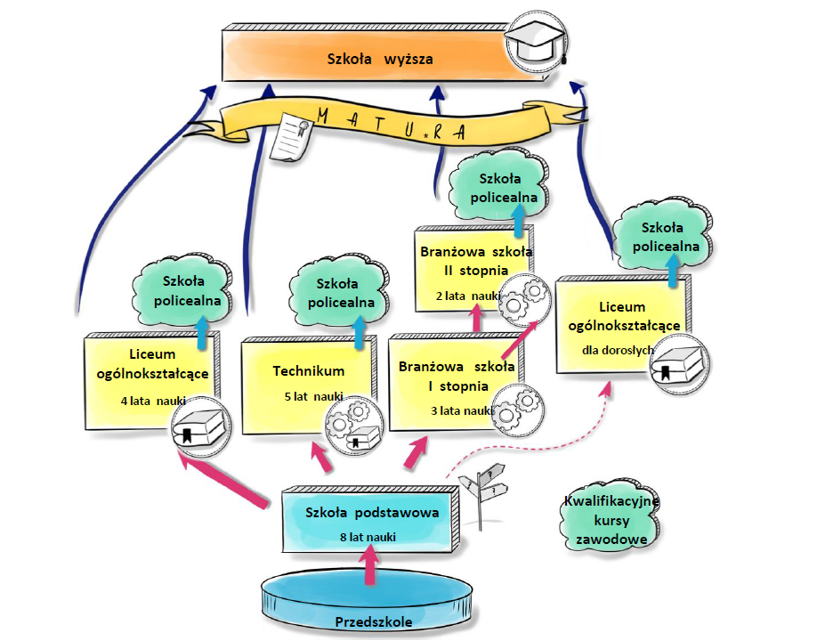
SCHEMAT SYSTEMU EDUKACJI

Slide 6
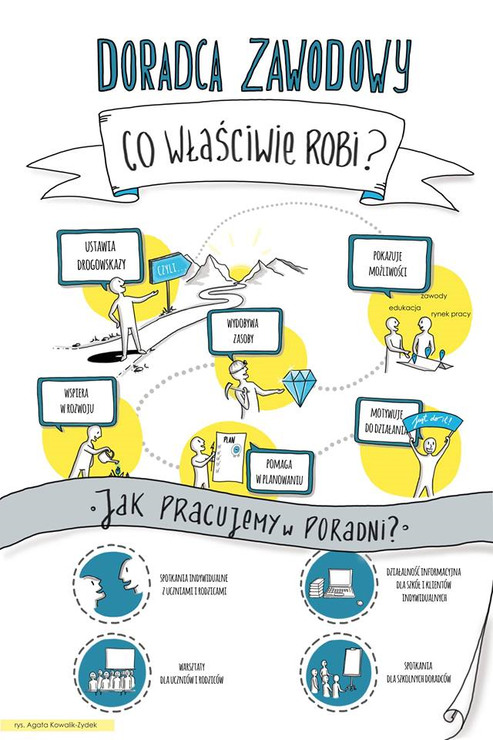
Agnieszka Dobbek- Szuta
Psycholog, doradca zawodowy
PPP nr 24
ul. Rzeczpospolitej 14
Tel. 22 858 20 29

Slide 7
POMAGAMY W WYBORZE SZKOŁY
www.edukacja.warszawa.pl : informator o szkołach, harmonogram działań oraz informacje o zapisach, dni otwarte
www.otouczelnie.pl : wyszukiwarka liceów i techników
www.wybieramszkole.pl : wyszukiwarka szkół, harmonogram
www.sp169.edupage.org : doradztwo zawodowe, filmiki z dni otwartych szkół średnich, materiały do samopoznania
www.mapakarier.org : miasto zawodów

Slide 8
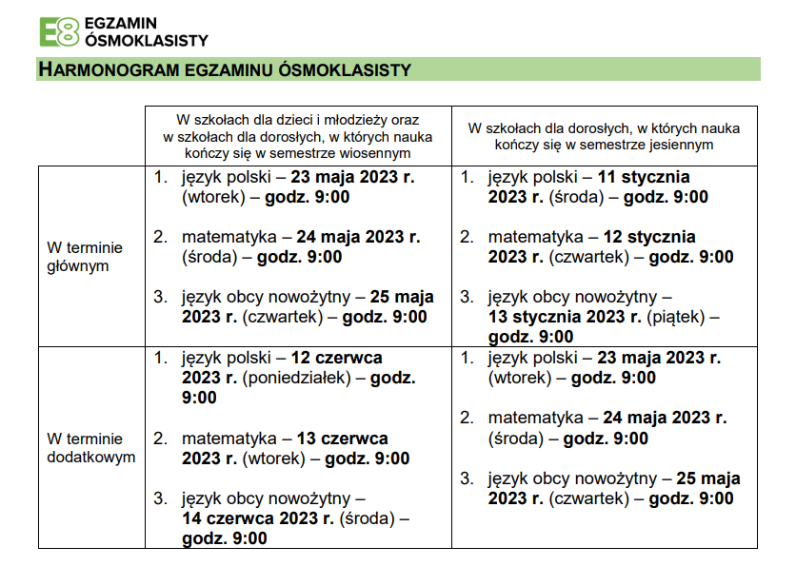
HARMONOGRAM EGZAMINÓW

Slide 9
DODATKOWY TERMIN

Slide 10
CZAS TRWANIA EGZAMINÓW

Slide 11
ZWOLNIENI Z EGZAMINU
20220302_Komunikat_na_rok_2022_2023_aktualizacja_1.pdf

Slide 12
INNE TERMINY

Slide 13
Z CZEGO MOŻNA KORZYSTAĆ NA EGZAMINIE:

Slide 14
PRZED EGZAMINEM
losowanie numeru stolika, przy którym uczeń będzie pracował;
należy również wytłumaczyć uczniom, że niektórzy ich koledzy i koleżanki będą mieli wskazane miejsce, przy którym będą pracować
kodowanie arkusza egzaminacyjnego
sprawdzanie kompletności arkusza egzaminacyjnego
rozpoczynanie pracy z arkuszem po otrzymaniu pozwolenia od nauczyciela
zgłaszanie konieczności skorzystania z toalety
zasad yoddawania arkusza egzaminacyjnego po zakończeniu pracy
sposób zaznaczania odpowiedzi na karcie odpowiedzi
dodatkowy czas (5 minut) przeznaczonego na sprawdzenie poprawności przeniesienia odpowiedzi na kartę odpowiedz

Slide 15
instrukcja dotycząca sposobu zaznaczania odpowiedzi na karcie odpowiedzi oraz nanoszenia poprawek na karcie odpowiedzi i w zeszycie zadań egzaminacyjnych będzie również zamieszczona w arkuszu egzaminacyjnym
zakaz wnoszenia do sali egzaminacyjnej urządzeń telekomunikacyjnych lub korzystania z takich urządzeń w tej sali
przybory i materiały, które zdający mogą wnieść do sali egzaminacyjnej
nie można korzystać z kalkulatora oraz słowników (z wyjątkiem sytuacji, kiedy korzystanie ze słownika zostało przyznane jako forma dostosowania warunków przeprowadzania egzaminu ósmoklasisty)
konieczność samodzielnego rozwiązywania zadań w czasie egzaminu
możliwość sprawdzenia wyników, jakie uzyskaliście na egzaminie (sumarycznych oraz za rozwiązanie każdego zadania w arkuszu egzaminacyjnym), w systemie ZIU (www.wyniki.edu.pl) – konieczne jest uzyskanie loginu oraz hasła od dyrektora szkoły, w której przystępują do egzaminu ósmoklasisty
możliwość wglądu do sprawdzonej i ocenionej pracy egzaminacyjnej

Slide 16
należy upewnić się, że uczniowie, którzy nie mają obowiązku zaznaczania odpowiedzi na karcie odpowiedzi, wiedzą o tym
należy upewnić się, że uczniowie wiedzą, w której sali przystępują do egzaminu
o której godzinie powinni być obecni w szkole
należy upewnić się, że uczniowie, którzy mają obowiązek zaznaczenia odpowiedzi na karcie odpowiedzi, wiedzą, że zaznaczenia te są podstawą oceny pracy egzaminacyjnej
przed egzaminem należy przekazać uczniom, że wyniki egzaminu poznają 3 lipca 2023 r., a zaświadczenia o szczegółowych wynikach egzaminu otrzymają 6 lipca 2023 r.

Slide 17
Egzamin ósmoklasisty w 2022 r. Język polski
Przeprowadzany na podstawie wymagań egzaminacyjnych, zawierających ograniczony zakres wymagań podstawy programowej, w tym skróconą listę lektur obowiązkowych.
Czas trwania: 120 minut, wydłużony 180 minut
Za rozwiązanie zadań można uzyskać maksymalnie 45 punktów (5 pkt mniej niż w latach przed pandemią), w tym: część 1: czytanie ze zrozumieniem, argumentowanie, znajomość i rozumienie utworów literackich, interpretacja tekstów kultury, znajomość zasad i posługiwanie się poprawną polszczyzną – 25 pkt (ok. 20 zadań opartych na dwóch tekstach; ok. 50 proc. zadań otwartych), część 2: wypracowanie – 20 pkt.
Temat wypracowania do wyboru spośród dwóch: rozprawka albo opowiadanie.
W wypracowaniu uczeń może odnieść się do dowolnej lektury obowiązkowej spełniającej warunki tematu.

Slide 18
Egzamin ósmoklasisty w 2022 r. Matematyka
Przeprowadzany na podstawie wymagań egzaminacyjnych, zawierających ograniczony zakres wymagań podstawy programowej (np. bez zadań dotyczących dowodów geometrycznych, ograniczone wymagania dotyczące działań na pierwiastkach, stereometrii).
Czas trwania: 100 minut, wydłużony 150 minut
Za rozwiązanie zadań można uzyskać maksymalnie 25 punktów (5 pkt mniej niż w latach ubiegłych), w tym: 15 pkt – zadania zamknięte, 10 pkt – zadania otwarte.
Liczba zadań otwartych: 4 (w latach 2019–2020: 6).

Slide 19
Egzamin ósmoklasisty w 2021 r. Język obcy nowożytny
Przeprowadzany na podstawie wymagań egzaminacyjnych, zawierających ograniczony zakres wymagań podstawy programowej oraz ograniczony zakres środków gramatycznych.
Oczekiwany średni poziom biegłości językowej, w tym zakresu środków językowych w wypowiedziach pisemnych (w skali ESOKJ) – A2.
Czas trwania: 90 minut, wydłużony 135 minut
Za rozwiązanie zadań można uzyskać maksymalnie 55 punktów (5 pkt mniej niż w latach ubiegłych), w tym: 34 pkt – zadania zamknięte, 21 pkt – zadania otwarte.
Mniejsza liczba zadań otwartych sprawdzających umiejętność rozumienia ze słuchu, umiejętność reagowania i znajomość środków językowych oraz zadań zamkniętych sprawdzających rozumienie tekstów pisanych i znajomość środków językowych.

Slide 20
WYMAGANIA
D20221591.pdf

Slide 23
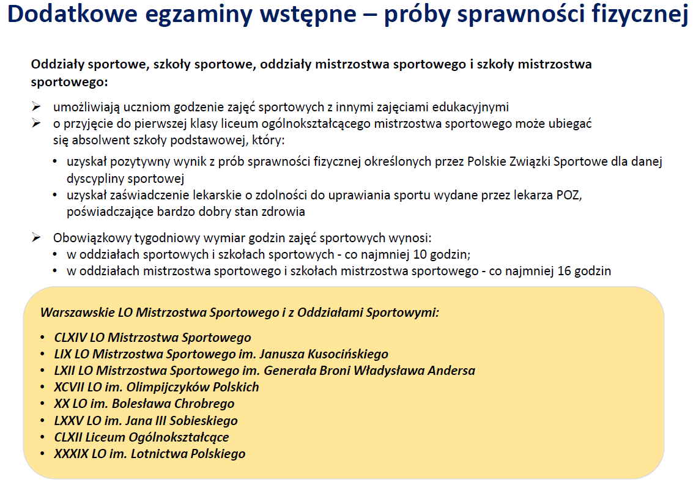

Slide 37
Szkoła marzeń
Pamiętaj – wybór dalszej ścieżki kształcenia i zawodu musi być wyborem świadomym i zgodnym z Twoimi zainteresowaniami.
Powodzenia!
Notes:
37
37
37

Slide 38
WYMIEŃ 3 ZAWODY:
3 zawody

Slide 39
QUIZ- ZAWODY PRZYSZŁOŚCI
zawody przyszłości
https://www.online-stopwatch.com/eggtimer-countdown/full-screen/

